Slide 1
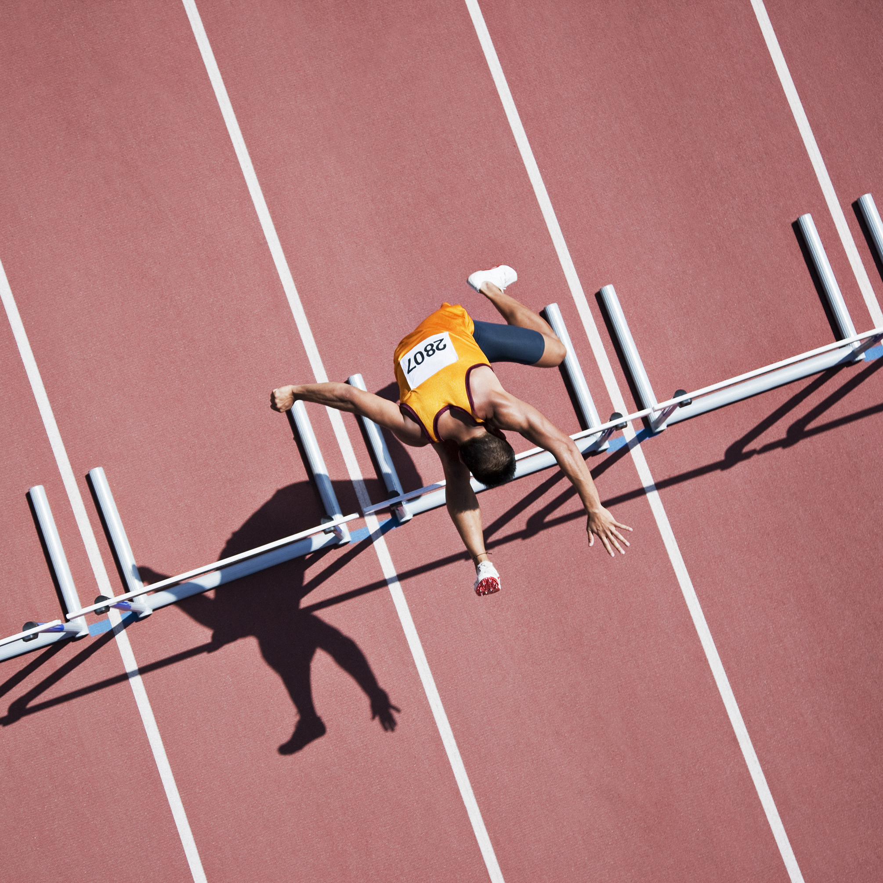
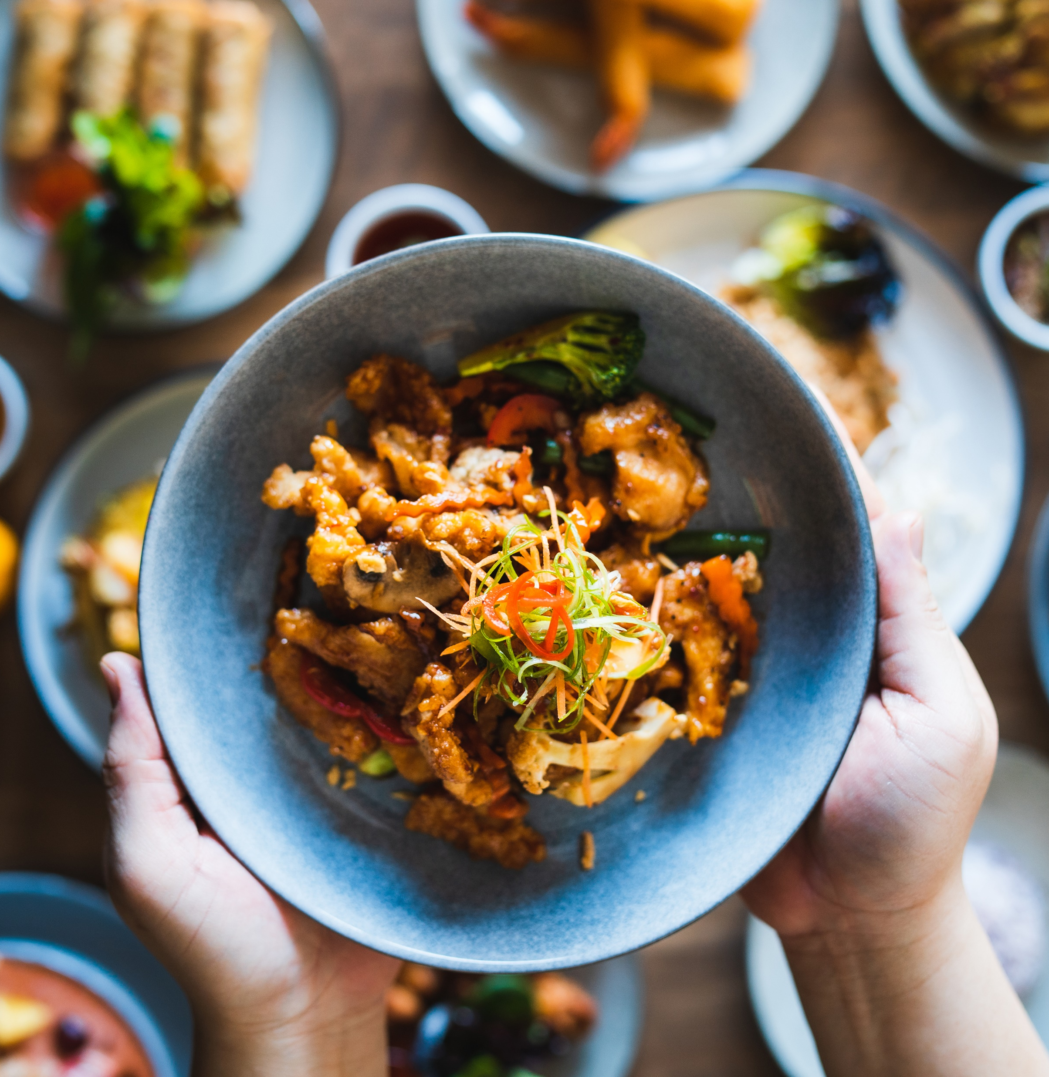
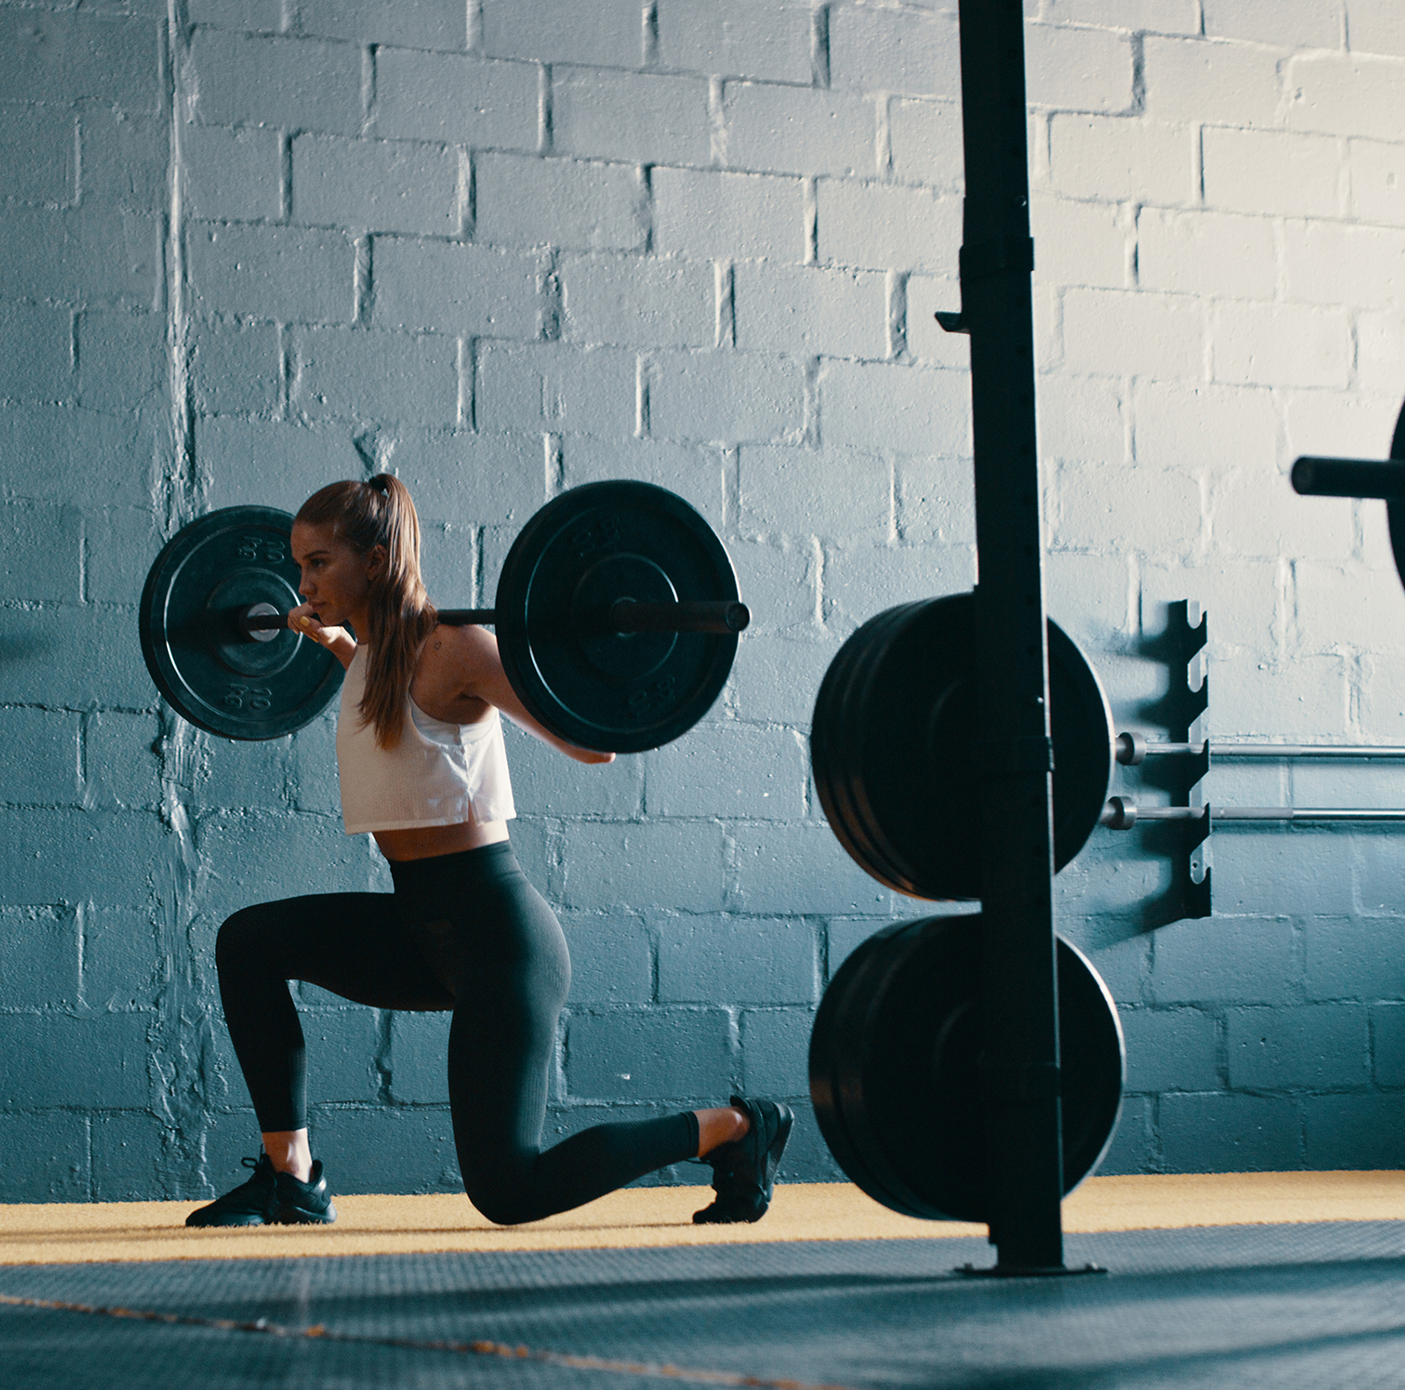

Základy sportovní výživy
Mgr. Dominik Puda

Slide 2
Obsah přednášky
Výživová doporučení
Specifika výživy sportovců
Energetická bilance
Energetický příjem
Energetický výdej
Výpočty
Makronutrienty
Úloha sacharidů
Úloha bílkovin

Slide 3
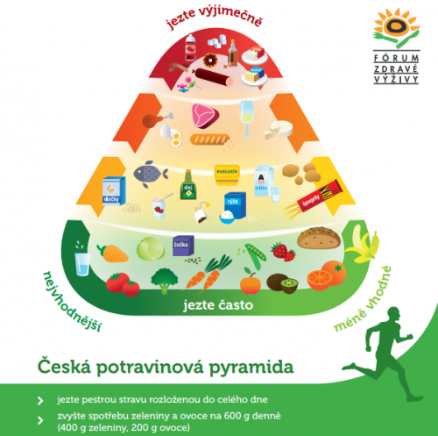
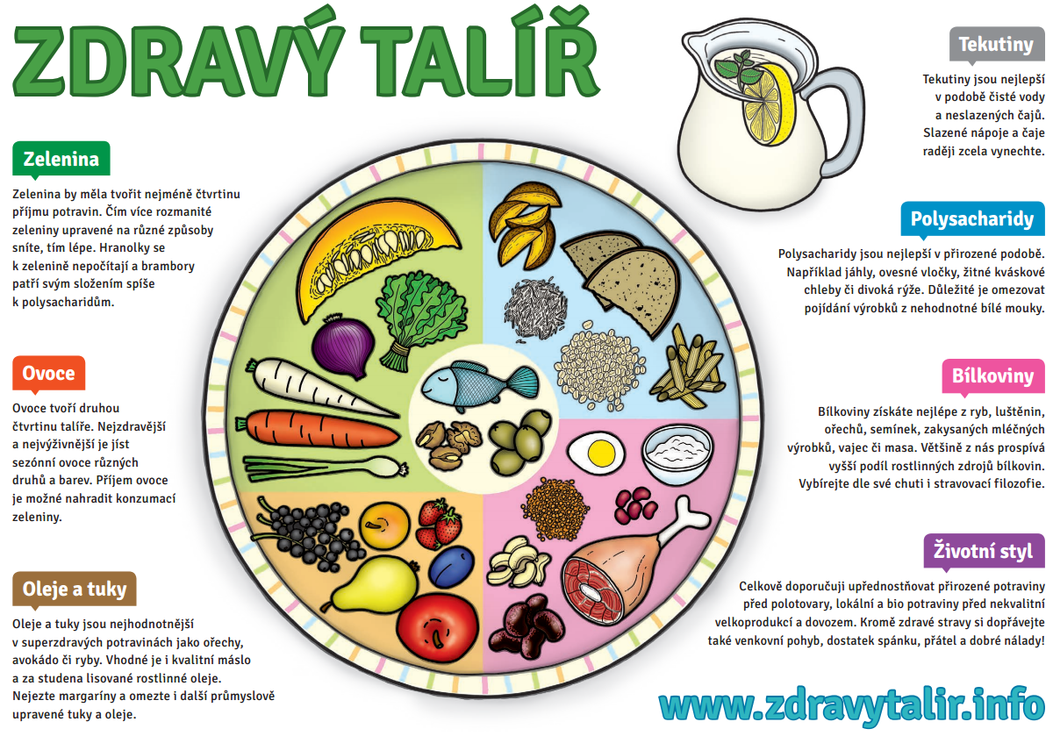
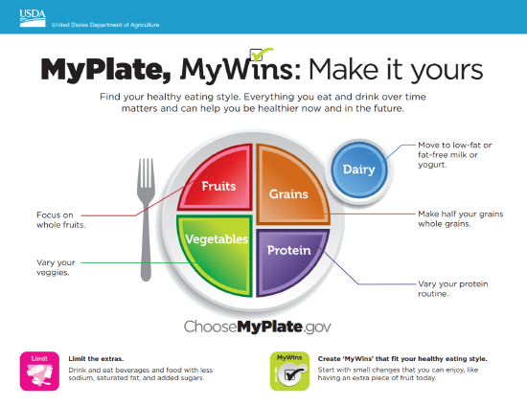
Výživová doporučení
Grafická
Numerická
Textová
https://www.vyzivaspol.cz/vyzivova-doporuceni-dokumenty/
https://multimedia.efsa.europa.eu/drvs/index.htm

Slide 4
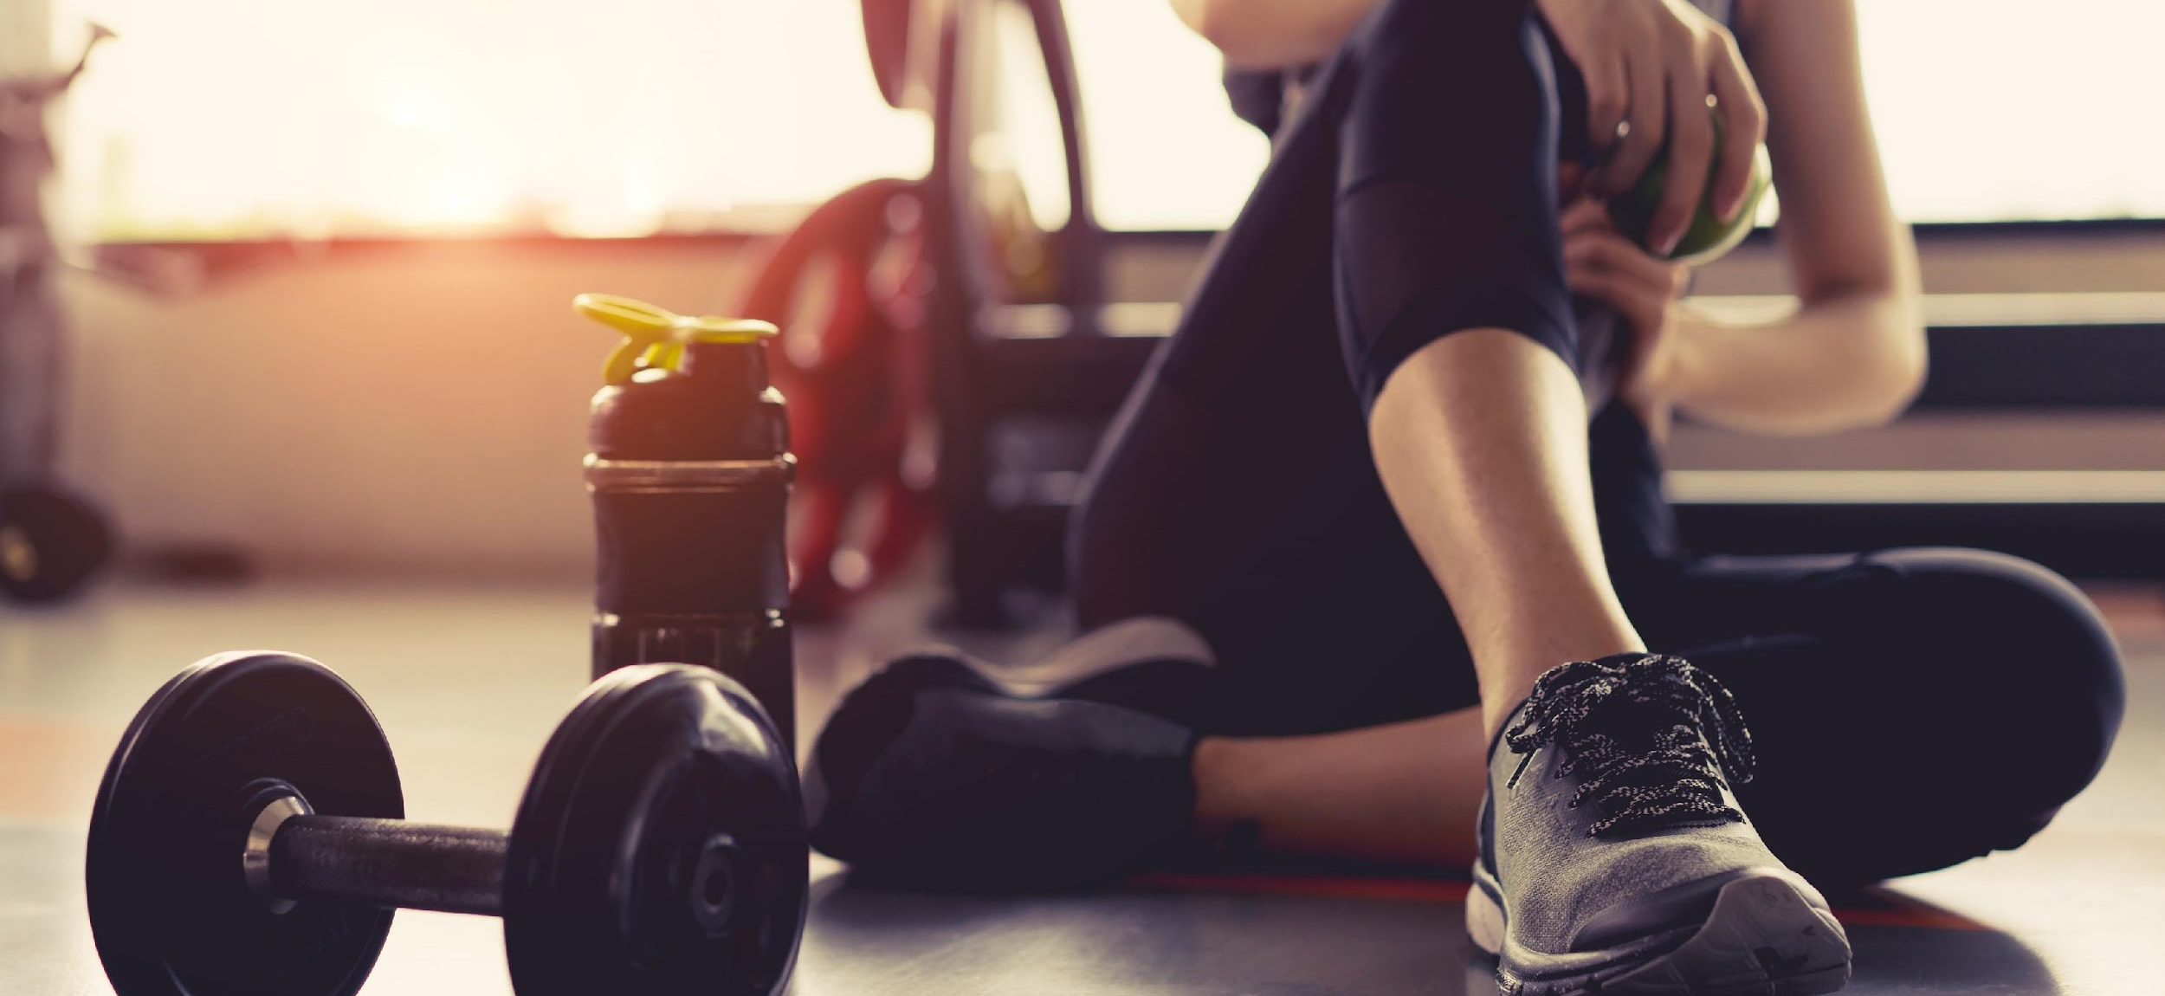
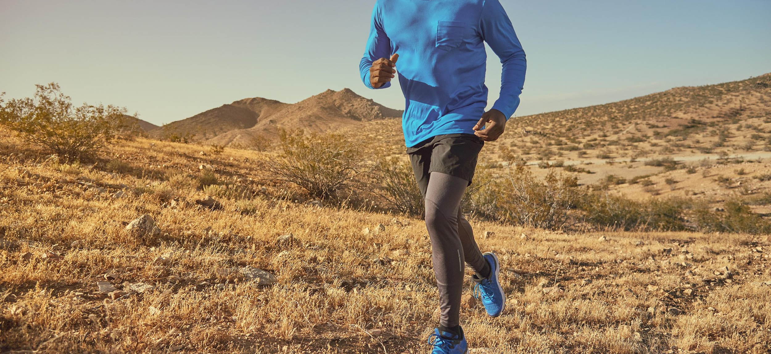
Specifika sportovní výživy
Výživa sportovců vs. výživa nesportujících
Akutní/chronický stres spojený s tréninkem > Podpora regenerace, adaptace, zdraví sportovce
Dostatečný energetický příjem
Načasování příjmu živin
Environmentální podmínky
Estetické sporty
Individualizace
Tréninková a soutěžní výživa

Slide 5

Energetická bilance
Energetický příjem vs. energetický výdej
Odvíjí se od cíle jedince
  Udržení hmotnosti
  Nárůst hmotnosti
  Snížení hmotnosti
Energetická bilance (EB) = energetický příjem (EP) – energetický výdej (EV)

Slide 6

Energetický příjem
Energie přijímaná potravou
  Pevná strava
  Tekutiny
Sacharidy 4 kcal/g
Bílkoviny 4 kcal/g
Lipidy (tuky) 9 kcal/g
Alkohol (ethanol) 7 kcal/g

Slide 7
Energetický výdej
Imunitní systém
kardiovaskulární systém
ledviny
játra
Bazální metabolismus
mozek
kosterní svalstvo
Bazální metabolismus
Termický efekt potravy
Pohybová aktivita
energetický výdej
trávicí systém
dýchací systém
činnosti běžného života
fyzická aktivita
cvičení
termický efekt potravy

Slide 8

Energetická dostupnost
Používá se u sportovců
Koncept, který zohledňuje energii vydanou během pohybové aktivity (tréninku)
Odkazuje na množství energie dostupné pro fyziologické funkce (termoregulace, imunita, růst), po odečtení nároků cvičení
ED= $\frac{EP−EVpa}{FFm}$
  EP = energetický příjem
  EVpa = energetický výdej během pohybové aktivity
  FFm = beztuková hmota

Slide 9
Energetická dostupnost
ED (kcal/kg FFM/den) | Cíl sportovce
>45 | Nárůst hmotnosti, svalová hypertrofie, předzásobení sacharidy
~40-45 | Udržení TH, svalové hmoty při intenzivním tréninku, udržení a vzestup trénovanosti
30-40 | Kontrolovaný pokles hmotnosti, redukce tukové tkáně
<30 | V dlouhodobém horizontu – pokles výkonnosti, zdravotní rizika

Slide 10

Jak vypočítat energetický příjem/výdej?
Výpočet bazálního metabolismu
  Harris – Benedict – rozdílný výpočet pro muže a ženy
    Ž = BMR = 655 + (9,56 × hmotnost v kg) + (1,85 × výška v cm) − (4,68 × věk v letech) kcal/den
    M = BMR = 66,5 + (13,75 × hmotnost v kg) +
    (5 × výška v cm) − (6,76 × věk v letech) kcal/den
  Cunningham
    BMR = 500 + (22 * FFM)

Slide 11

Jak vypočítat energetický příjem/výdej?
Příklad výpočtu BMR
muž, 27 let, 180 cm, 80 kg, 15 % tuku
  Harris-Benedict
    66,5 + (13,75 × 80) + (5,0 × 180) − (6,76 × 27) = 1 870 kcal
  Cunningham
    500 + (22 * FFM)
      Je potřeba spočítat FFM = 80*0,85 = 68
    500 + (22*68) = 1 996 kcal

Slide 12
Jak vypočítat energetický příjem/výdej?
Jak vypočítat celkový denní výdej energie?
  BMR * PAL (physical activity level)
  PAL index – existuje mnoho PAL škál, které se mezi sebou liší
    Např:
    PAL 1,2 – sedavé zaměstnání bez pohybové aktivity
    PAL 1,375 – sedavé zaměstnání, pravidelná aktivita (případně bez aktivity, ale aktivní zaměstnání – učitel, zdravotníci)
    PAL 1,55 – sedavá práce, ovšem vysoká míra pohybové aktivity
    PAL 1,725 – pohybová aktivita v rámci většiny dní v týdnu, aktivní zaměstnání
    PAL 1,9 – tvrdý trénink + těžká práce v zaměstnání

Slide 13
Jak vypočítat energetický příjem/výdej?
Jak vypočítat celkový denní výdej energie?
  BMR * PAL (physical activity level)
    1996 * 1,55 (sedavá práce + vysoká míra pohybové aktivity) = 3 093,8 kcal
  Snížení hmotnosti < 3 093,8 kcal
  Udržení hmotnosti ± 3 093,8 kcal
  Zvýšení hmotnosti > 3 093,8 kcal

Slide 14
Jak vypočítat energetický příjem/výdej?
Jak vypočítat denní výdej energie?
  (BM × PAL) + Ev_{pa}
  Tato rovnice lépe reflektuje denní výdej sportovce, pokud je pohybová aktivita v trvání okolo hodiny/den
  Ev_{pa} = výdej během pohybové aktivity – orientačně vypočítají např. chytré hodinky/náramky, lze rovněž dohledat na webu
  Ev_{pa} lze vypočítat rovněž na základě tzv. MET > dohledatelné na webu,
    https://cdn-links.lww.com/permalink/mss/a/mss_43_8_2011_06_13_ainsworth_202093_sdc1.pdf
    1 MET = 1 kcal/1 kg tělesné hmotnosti/1 hodina > např. cyklistika ~15km/hod = 5,8 MET
    80kg jedinec, hodina jízdy na kole, rychlost 15 km/hod (5,8 MET)> 5,8 * 80 = 464 kcal

Slide 15
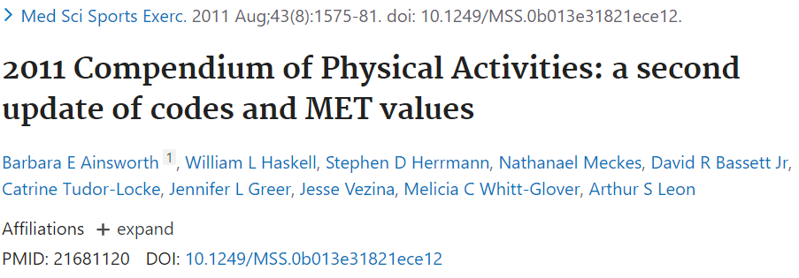
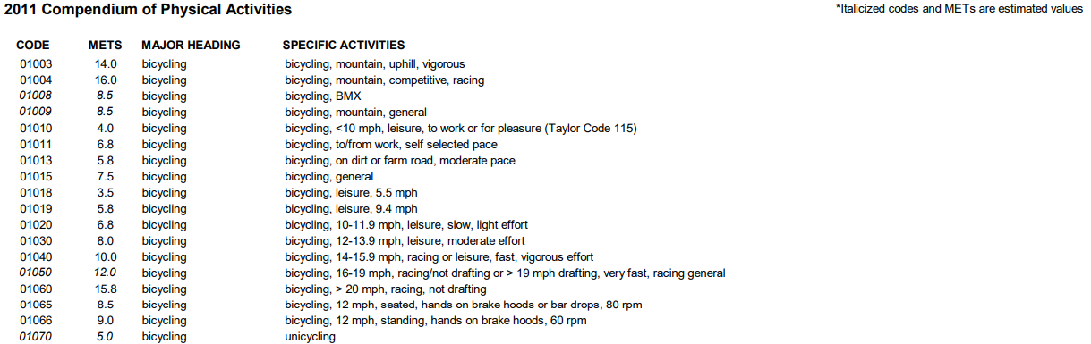

Slide 16
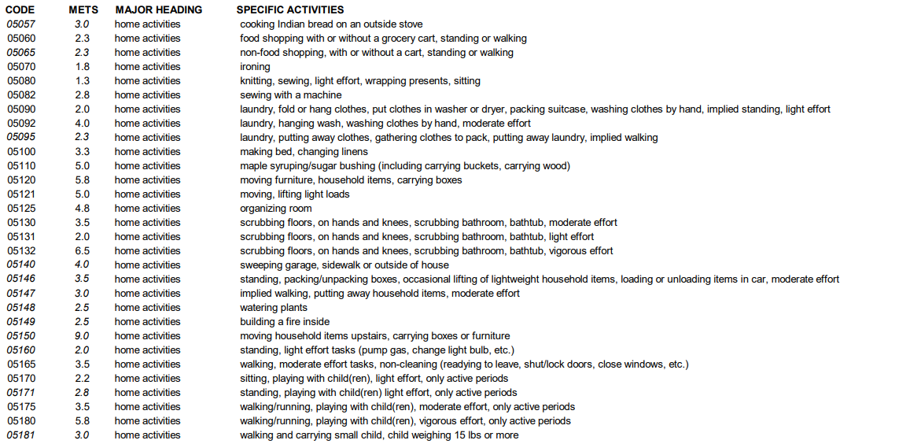

Slide 17
Jak vypočítat energetický příjem/výdej?
1 MET = 1 kcal/1 kg tělesné hmotnosti/1 hodina > např. cyklistika ~15km/hod = 5,8 MET
80kg jedinec, hodina jízdy na kole, rychlost 15 km/hod (5,8 MET)> 5,8 * 80 = 464 kcal
BM = 1 996 kcal
(BM × PAL) + Ev_{pa}
(1 996 x 1,2) + 464 = 2 859
  Snížení hmotnosti < 2 859 kcal
  Udržení hmotnosti ± 2 859 kcal
  Zvýšení hmotnosti > 2 859 kcal

Slide 18
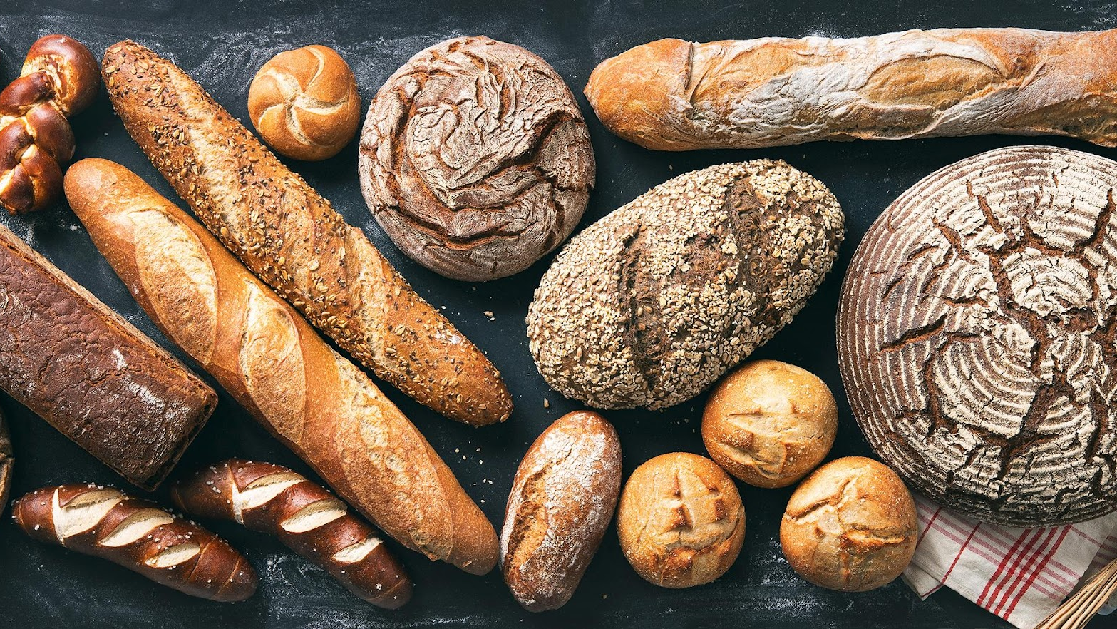
Sacharidy
Nejpohotovější zdroj energie (zásobní forma = glykogen)
Potraviny obsahující sacharidy často obsahují rovněž vitamíny/minerály
Vláknina (nestravitelný sacharid) působí příznivě na zažívací trakt
Monosacharidy
  Glukóza, fruktóza, galaktóza
Oligosacharidy
  Disacharidy – sacharóza, laktóza, maltóza
Polysacharidy
  Škrob, glykogen
~55 % z energetického příjmu

Slide 19
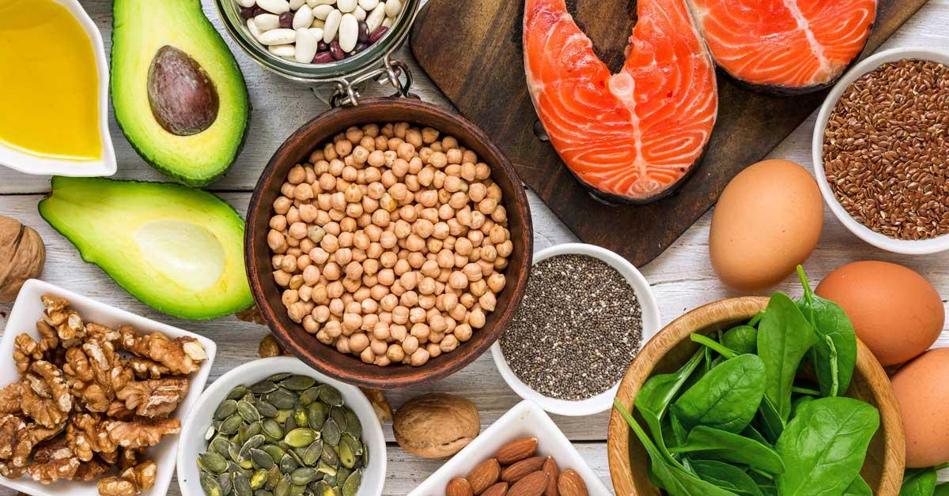
Lipidy (tuky)
Nejbohatší zdroj energie v organismu (zásobní forma – tuková tkáň)
Nezbytná složka buněčných membrán
Výchozí látka pro syntézu hormonů
Nasycené
Nenasycené
  Mononenasycené, polynenasycené – EPA, DHA
Rostlinné a živočišné
~30 % z energetického příjmu

Slide 20
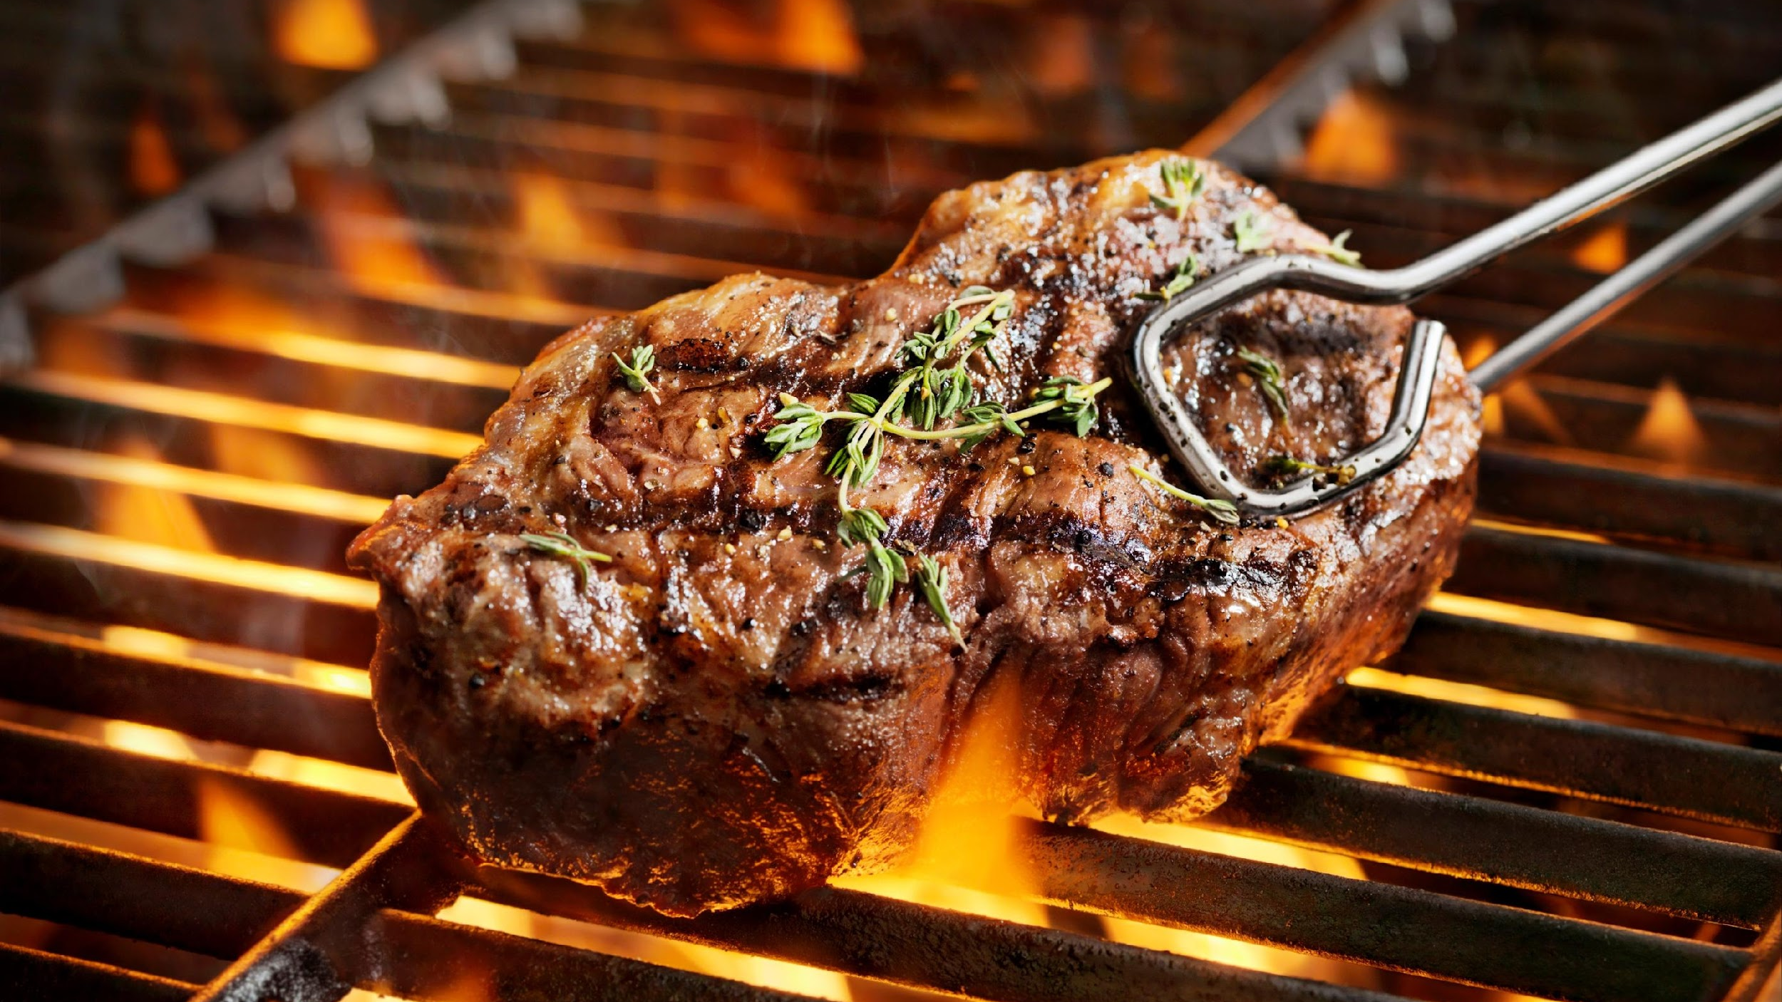
Bílkoviny
Materiál pro výstavbu tkání
  Enzymy, krevní elementy, imunitní látky
  Svalová tkáň (příčně pruhovaná, srdeční, hladká)
  Pojivová tkáň (kosti, vazy)
Základní stavební jednotka – aminokyselina
Živočišné, rostlinné
~15 % z energetického příjmu

Slide 21
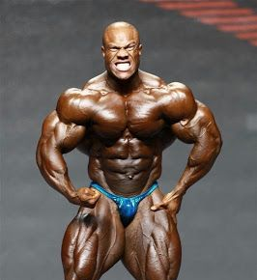
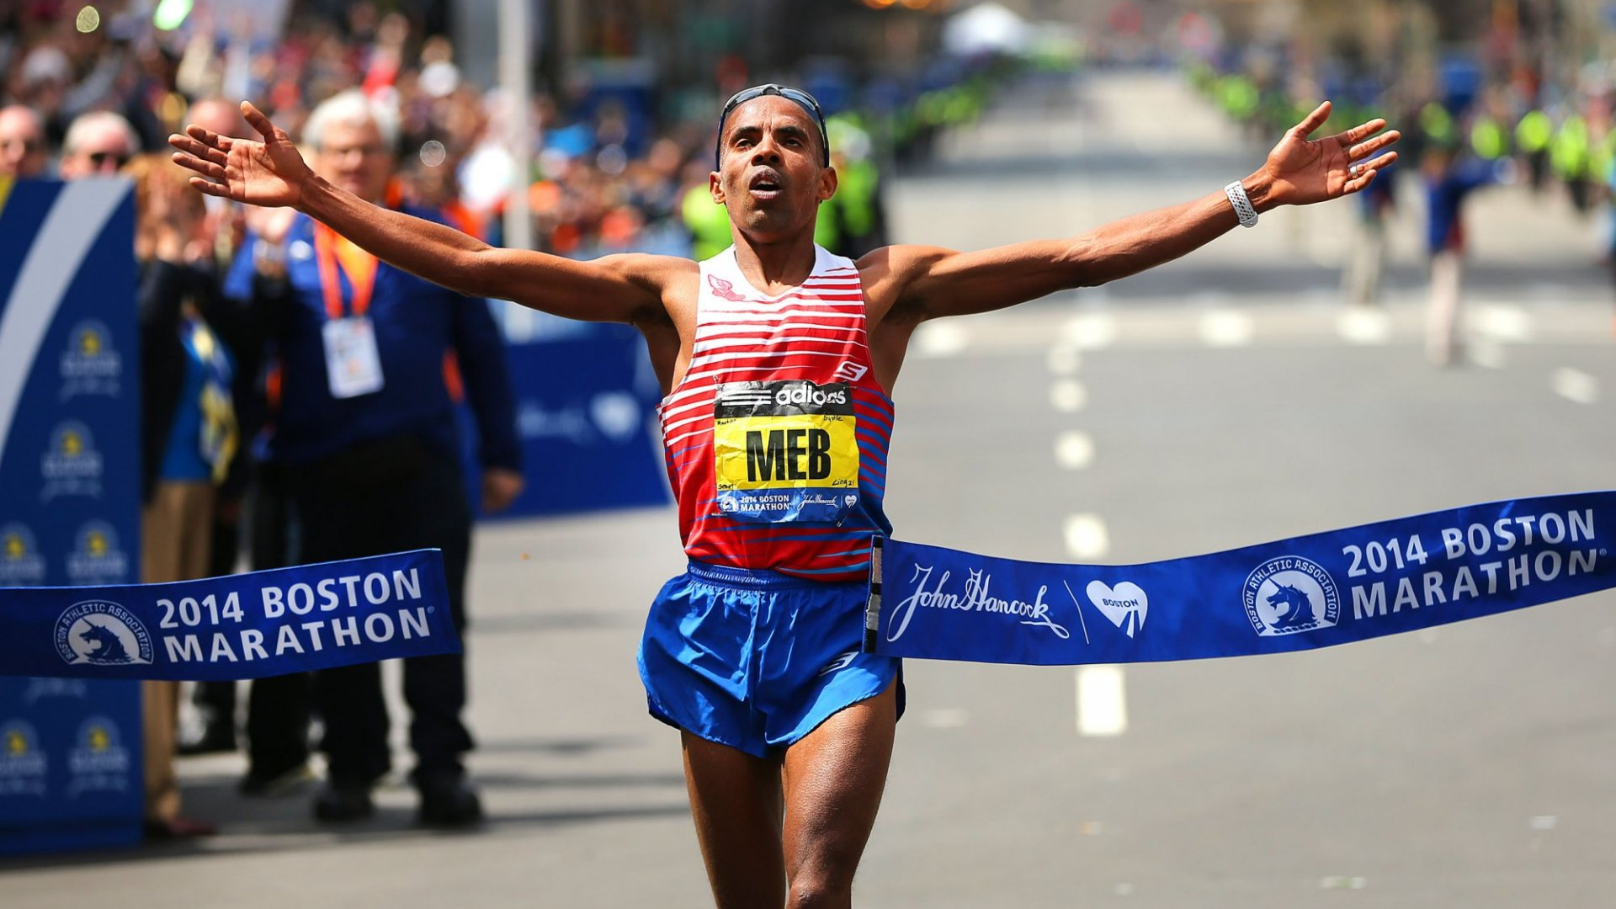
Specifika výživy různých typů sportovců
Vytrvalostní vs. siloví sportovci
Cíl
Zdraví, adaptace, regenerace
Sacharidy
Bílkoviny
Zdroj obrázků: google.com

Slide 22
Úloha sacharidů ve sportovní výživě
Pohotový zdroj energie pro anaerobní metabolismus (i aerobní)
Energie pro silové i vytrvalostní sportovce (glykogen)
Kritická role u vytrvalostního výkonu
  Klíčový zdroj energie pro mozek, CNS
  Deplece S zásob během výkonu – únava, pokles hladiny glykémie, snížení výkonu, zvýšení vnímání námahy
Doporučení příjmu u sportovců 3 – 10 (12) g/kg/den

Slide 23
Úloha sacharidů ve sportovní výživě
Doporučení příjmu sacharidů
  Rozmezí 3 – 10 (12) g/kg
    Individuální nároky (typ, intenzita a délka tréninku)
    Se zvyšující se délkou a intenzitou tréninku ↑ příjmu sacharidů
    Silové sporty, technické disciplíny - 3-5 g/kg
    Denní vytrvalostní trénink – např. kolektivní sporty – turnaj – 7-10 g/kg
    Intenzivní trénink 4 – 6 h/den – vrcholoví sportovci (vytrvalostní) – 10-12 g/kg

Slide 24
Akutní příjem sacharidů v období okolo výkonu
Cíle
  Maximalizace zásob glykogenu
  Podpora a udržení výkonu během zatížení
  Regenerace po výkonu a příprava na následující výkon

Slide 25
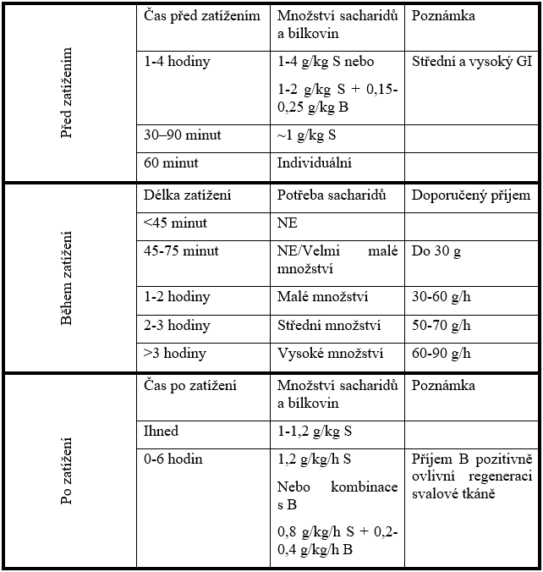
Akutní příjem S v období okolo výkonu
Kolektivní sporty, vytrvalostní sporty s kratší dobou trvání (cyklistika, půlmaraton)
Vytrvalostní aktivity s delší dobou trvání (cyklistika, maraton, apod.)

Slide 26
Glykemický index
Rychlost nárůstu plazmatické glukózy
Koncentrovanější zdroj jednoduchých sacharidů > vyšší GI
Klesá s podílem komplexních sacharidů a při kombinaci s jinými makronutrienty
10
Houby
Cibule
Paprika
Zelí
Brokolice
30
Broskev
Fazole bílé
40
Chléb žitný celozrnný
Hroznové víno
50
Pomerančový džus
60
Ananas
Hrozinky
65
Vařené brambory
Banán
70
Chléb pšeničný
Coca-cola
75 Donut
Meloun vodní
80 Chipsy
85
Bageta
Corn flakes
90 Hranolky
Med
100 Glukóza
110 Pivo

Slide 27


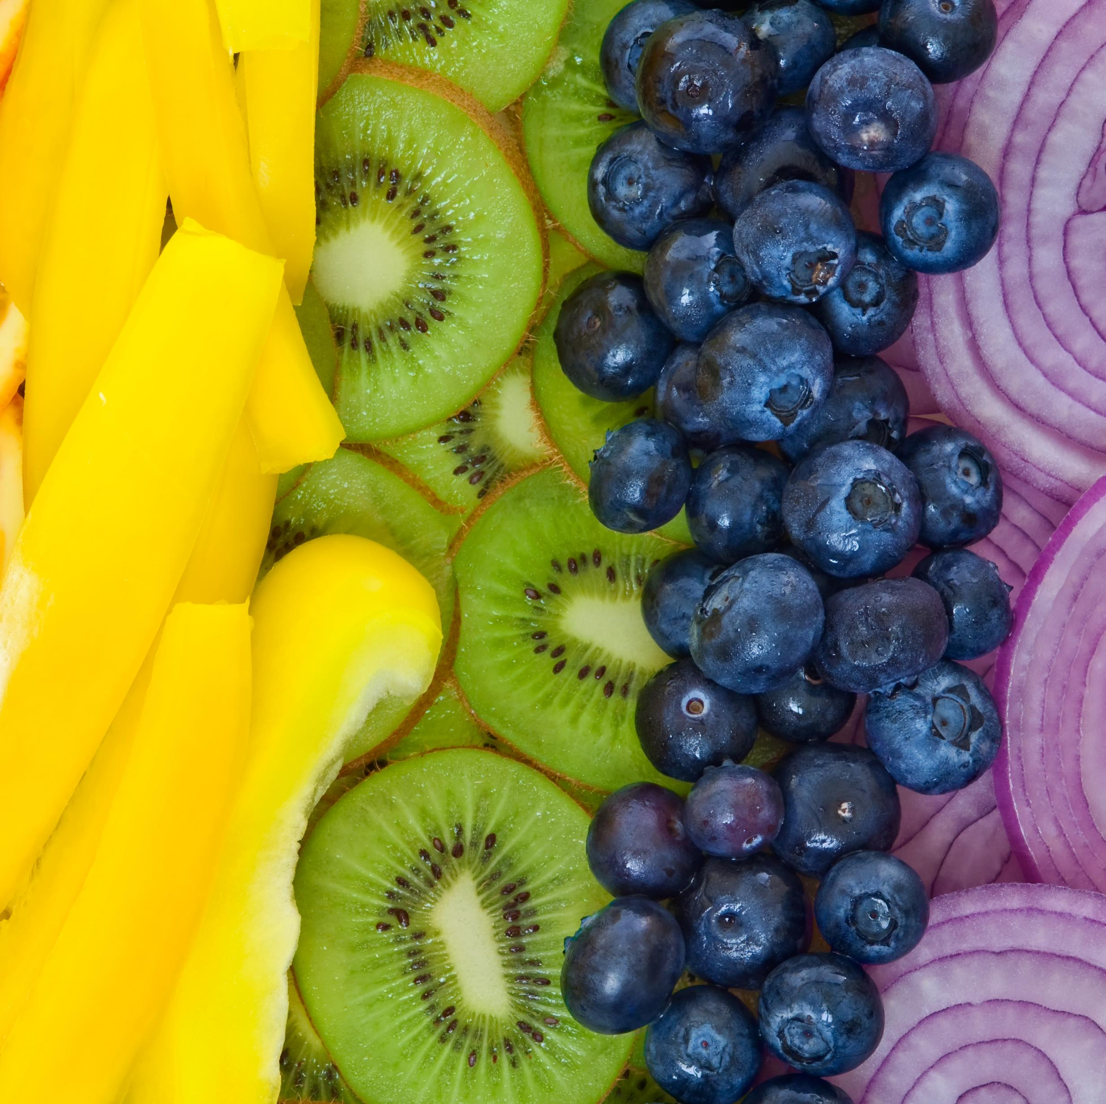
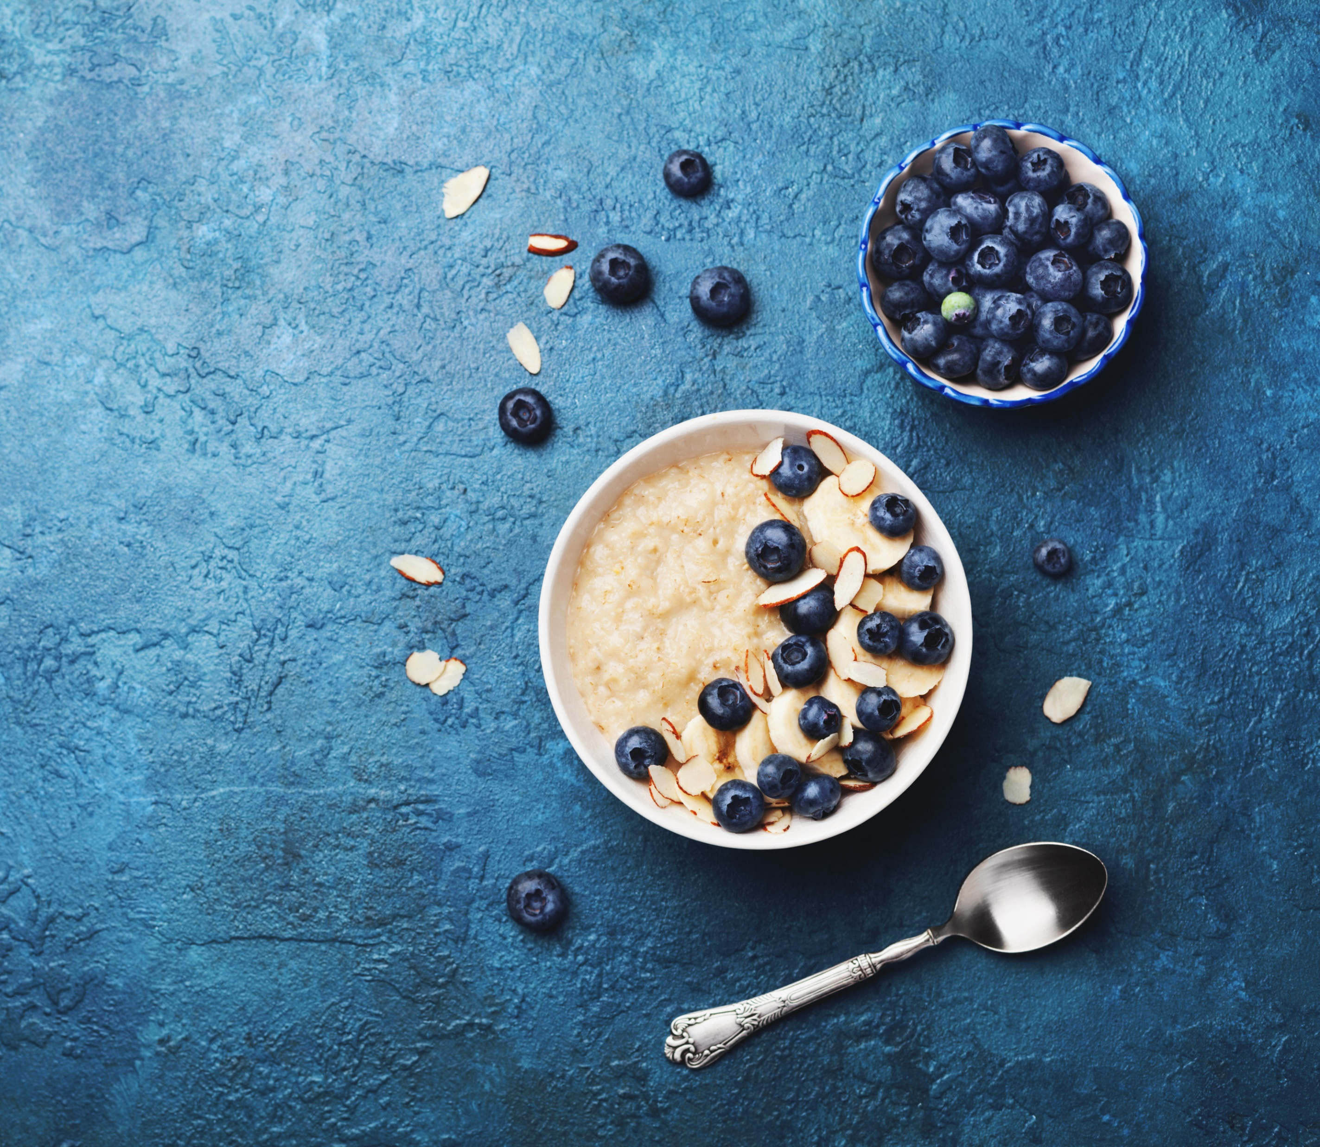
Jaké zdroje sacharidů zařadit?
Před výkonem
S dostatečným odstupem ( > 60 min před)
Obiloviny, ovoce, jogurt, džus, různé druhy kaší…
Během výkonu
Dle typu aktivity
Tyčinky, gely, sportovní nápoje, ovoce, sušené ovoce
Po výkonu
Obiloviny, pseudoobiloviny (amaranth, pohanka), různé typy kaší, ovoce
Sportovní nápoje (sacharidy + bílkoviny)

Slide 28
Úloha bílkovin ve sportovní výživě
Primárně neslouží jako energetický substrát, ale během velmi dlouhých výkonů již mohou krýt část (~ 15 %) energetické potřeby
Oprava svalové tkáně, zmírnění svalového poškození
Novotvorba svalové tkáně
Strukturní změny v kostech, pojivové tkáni
Základní principy příjmu B shodné napříč sporty

Slide 29

Doporučení pro příjem bílkovin
Celkový příjem v rámci dne
Množství bílkovin v dávce
Distribuce jednotlivých dávek v rámci dne
Zdroje bílkovin

Slide 30
Celkový příjem bílkovin
Běžná populace 0,8 g/kg
Sportovci 1,2 – 2,0 g/kg
Vytrvalostní vs. Silové/rychlostní
Cíl jedince
Kalorická restrikce
Maximalizace svalové proteosyntézy

Slide 31

Množství bílkovin v dávce
20 - 40 g
0,25 - 0,40 g/kg
  80 kg jedinec = 0,25/0,40*80 = 20 - 32 g
typ tréninku
věk - anabolická rezistence

Slide 32
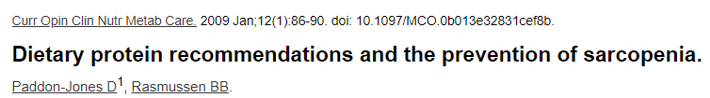
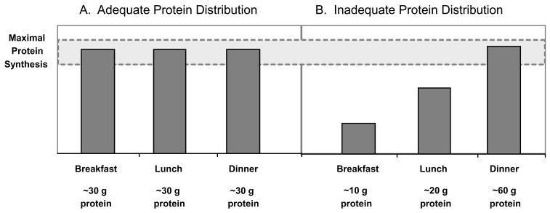
Rozložení příjmu (ditribuce) bílkovin v rámci dne
Rovnoměrný vs. nerovnoměrný příjem
Každé 3 – 4 (5) hodiny

Slide 33
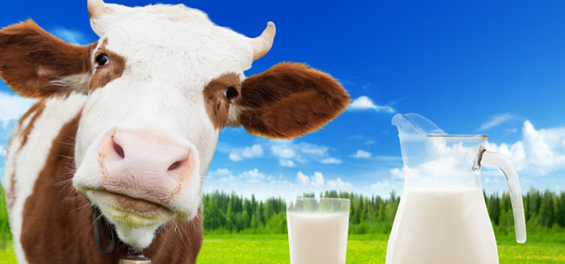
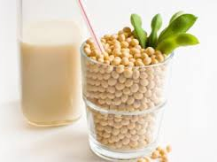
Zdroje bílkovin
Rostlinné
Živočišné
obecně nižší vstřebatelnost (~50-80 %)
  Struktura B, vláknina, antinutriční faktory, inhibitory enzymů
méně vhodné spektrum aminokyselin
menší množství esenciálních aminokyselin
Menší množství bílkovin v dávce/porci
Sója
Luštěniny
Ořechy
vyšší vstřebatelnost (~85-95 %)
vhodnější spektrum aminokyselin
vyšší množství esenciálních aminokyselin
Vyšší množství bílkovin v dávce/porci
Maso
Mléčné výrobky
Vejce

Slide 34
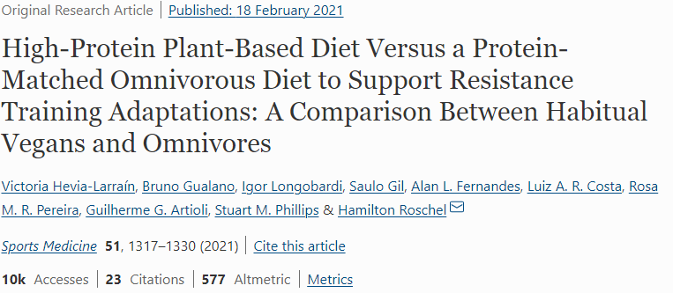
Zdroje bílkovin
Možnosti jak vyřešit limitace rostlinných zdrojů bílkovin
  Kombinace více rostlinných zdrojů, tím lze dosáhnout příznivějšího poměru esenciálních aminokyselin
  Tepelná úprava, namáčení, použití probiotik a trávicích enzymů
  Zvýšení množství/velikosti porce
Pokud je příjem bílkovin dostatečný (1,6 g/kg), vypadá to, že není rozdíl v nárůstu svalové hmoty/síly mezi skupinami “omnivores” a “vegans”

